Slide 1
——微信与移动Web开发之
第5讲 自定义菜单

Slide 2
本次课程目录
使用微信测试号
CURL与JSON
自定义菜单

Slide 3
课程概要
了解什么是微信测试号，并配置测试号URL。
微信接口的格式是JSON数据，并且发起请求是使用curl，先介绍PHP的CURL扩展以及JSON格式化数据
在以上基础上，讲解微信接口调用流程，获取并使用access_token，然后使用access_token调用微信自定菜单创建接口创建菜单。

Slide 4
第一节
使用微信测试号
CURL与JSON
自定义菜单

Slide 5
什么是微信测试号
未认证的服务号以及已认证和未认证的订阅号接口权限有限，很多接口不能调用。微信公众平台提供了测试号可以体验所有的微信接口，用于开发测试之用。
在微信公众平台开发者工具里面有公众平台测试账号选项，微信测试号使用微信客户端扫码既可登录。
测试号可以使用所有微信公众平台提供的接口，推出的目的就是针对开发者测试使用。

Slide 6
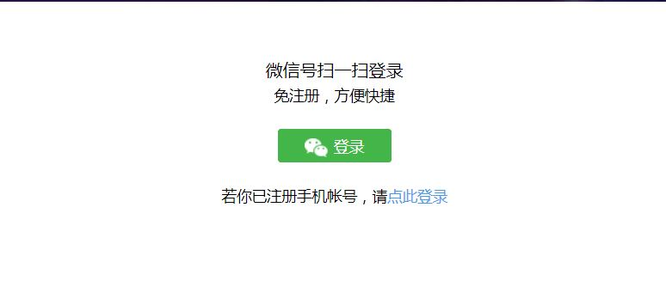
如何申请微信测试号
登录微信公众号，之后打开左侧导航下边的开发者工具，页面有‘公众平台测试账号’选项，点击进入。之后弹出的页面，直接点击登录会显示二维码，使用手机微信扫码即可登录。

Slide 7
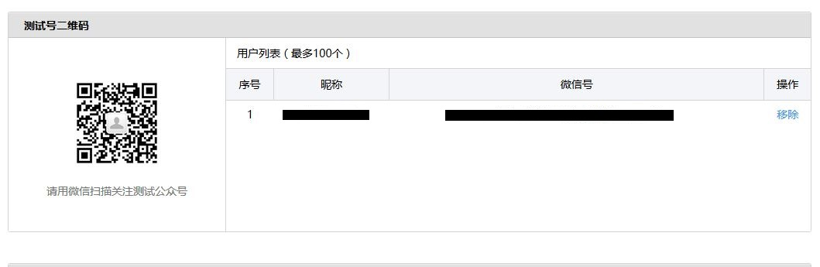
关注测试号
登陆后使用自己的微信号关注测试号

Slide 8
测试号与URL验证
测试号URL验证与普通公众号一致，但是没有加密选项。
测试号没有加密功能，不能配置加密密钥与加密模式。

Slide 9
第二讲
使用微信测试号
CURL与JSON
自定义菜单

Slide 10
PHP扩展CURL
CURL能够连接通讯各种服务器、使用各种协议。目前支持的协议有 http、https、ftp、telnet等。
PHP使用curl发起http请求。
PHP调用微信接口需要使用curl扩展或是基于curl的第三方库。
使用CURL与浏览器访问网站：
在浏览器上输入网址后，是浏览器发起的http请求获取数据，现在进行微信接口调用，无法使用浏览器实现，需要程序发起http请求获取数据，此时CURL就像是浏览器，提供了http请求的支持。

Slide 11
如何使用CURL
原生CURL的使用流程：
curl_init初始化连接
curl_setopt设置选项值
curl_exec运行连接结果
curl_close关闭连接。
输出结果。

Slide 12
原生CURL示例
//初始化连接
$c=curl_init('http://www.baidu.com');
//设置连接选项
//返回的内容作为变量储存，而不是直接输出
curl_setopt($c,CURLOPT_RETURNTRANSFER,true);
//禁止 cURL 验证对等证书，
//https连接设置为false免去证书验证过程，直接返回数据
curl_setopt($c,CURLOPT_SSL_VERIFYPEER,false);
//执行请求，获取数据
$ret = curl_exec($c);
//获取数据后关闭当前连接
curl_close($c);
echo $ret;
运行此示例会显示百度搜索页面。

Slide 13
使用第三方扩展库
使用anlutro/curl
composer require anlutro/curl
示例代码：
use anlutro\cURL\cURL;
$url = 'http://php.net/';
$curl = new anlutro\cURL\cURL;
$request = $curl->newRequest('get', $url,[])
->setHeader('Accept-Charset', 'utf-8')
->setOption(CURLOPT_RETURNTRANSFER, true)
->setOption(CURLOPT_SSL_VERIFYPEER, false);
$response = $request->send();
echo $response;
运行此代码显示PHP官方网站页面

Slide 14
JSON基础
JSON 是存储和交换文本信息的语法。类似 XML。
JSON 比 XML 更小、更快，更易解析。
JSON 使用 Javascript语法来描述数据对象，但是 JSON 仍然独立于语言和平台。JSON 解析器和 JSON 库支持许多不同的编程语言。
JSON 语法是 JavaScript 语法的子集。
JSON 语法是 JavaScript 对象表示法语法的子集：
数据在名称/值对中
数据由逗号分隔
大括号保存对象
中括号保存数组
示例：
{
"name":"AlbertWang",
"age":"27",
"info":{
"sex":"male",
"native_place":"Hebei“
},
"skill":[
"PHP",
"Python",
"Linux“
]
}

Slide 15
JSON格式解析处理
PHP处理：
json_encode($data);把数组转换成JSON格式字符串。
json_decode($data,true);把JSON格式字符串转换成PHP数组。

Slide 16
JSON解析示例
PHP处理：
json_encode($data,$options);把数组转换成JSON格式字符串。
json_decode($data,true);把JSON格式字符串转换成PHP数组。
通常可以直接使用json_encode($data);后面的参数选项可以没有，网站开发过程中前后端显示数据不会有问题，但是微信服务器会检测数据编码，如果没有参数，在传递json_encode编码后的JSON数据会返回错误信息。这种情况要使用json_encode($data, JSON_UNESCAPED_UNICODE);处理数据。

Slide 17
JSON解析对比
$json_test = [
'name'=>'河北师范大学',
'address'=>'河北省石家庄市裕华区南二环'
];
echo json_encode($json_test) . '<br><br>';
echo json_encode($json_test,JSON_UNESCAPED_UNICODE);
返回数据：
{"name":"\u6cb3\u5317\u5e08\u8303\u5927\u5b66","address":"\u6cb3\u5317\u77f3\u5bb6\u5e84\u88d5\u534e\u533a\u5357\u4e8c\u73af"}
{"name":"河北师范大学","address":"河北石家庄裕华区南二环"}

Slide 18
第三讲
使用微信测试号
CURL与JSON
自定义菜单

Slide 19
IP白名单
调用接口以前需要先把开发者服务器的IP地址加入白名单列表
如果在本地测试，则把本地所在公网IP也加入到白名单
不加入白名单，调用接口会失败
白名单机制是为了安全性考虑

Slide 20
access_token
access_token是公众号的全局唯一接口调用凭据，公众号调用各接口时都需使用access_token。
access_token的存储至少要保留512个字符空间。
access_token的有效期目前为2个小时，需定时刷新。
重复获取将导致上次获取的access_token失效。

Slide 21
调用微信接口的凭据
开发者ID（AppId）：申请微信公众号产生的唯一ID标识
开发者密码（AppSecret）：开发者密码是校验公众号开发者身份的密码
access_token：每次由获取access_token接口获取后保存并用于其他接口的调用
除access_token接口以外，其他接口的调用流程：
先使用AppId与AppSecret获取有效的access_token
之后要通过access_token与其他参数调用接口
微信为何要使用access_token，而不是直接使用appid与appsecret调用接口？

Slide 22
获取access_token
获取access_token接口
https://api.weixin.qq.com/cgi-bin/token?grant_type=client_credential&appid=APPID&secret=APPSECRET
参数 | 是否必须 | 说明
grant_type | 是 | 获取access_token填写client_credential
appid | 是 | 第三方用户唯一凭证
secret | 是 | 第三方用户唯一凭证密钥，即appsecret
成功调用返回：
{"access_token":"ACCESS_TOKEN","expires_in":7200}
出错：
{"errcode":40013,"errmsg":"invalid appid"}

Slide 23
小练习
封装一个access_token管理的类，用于快速获取access_ token。要求：每次获取从已获得的access_ token读取，如果没有或access_ token过期则重新获取，否则直接返回已获取的access_token。

Slide 24
创建自定义菜单
在以上代码基础上实现自定义菜单功能： https://api.weixin.qq.com/cgi-bin/menu/create?access_token=ACCESS_TOKEN是创建自定义菜单的接口，把之前获取到的access_token作为get参数，JSON格式的文本数据使用POST传递。
返回值为JSON格式的文本数据：
正确返回数据格式：{"errcode":0,"errmsg":"ok"}
错误返回数据格式：{"errcode":40018,"errmsg":"invalid button name size"}

Slide 25
获取自定义菜单
获取access_token
调用接口：
https://api.weixin.qq.com/cgi-bin/menu/get?access_token=ACCESS_TOKEN

Slide 26
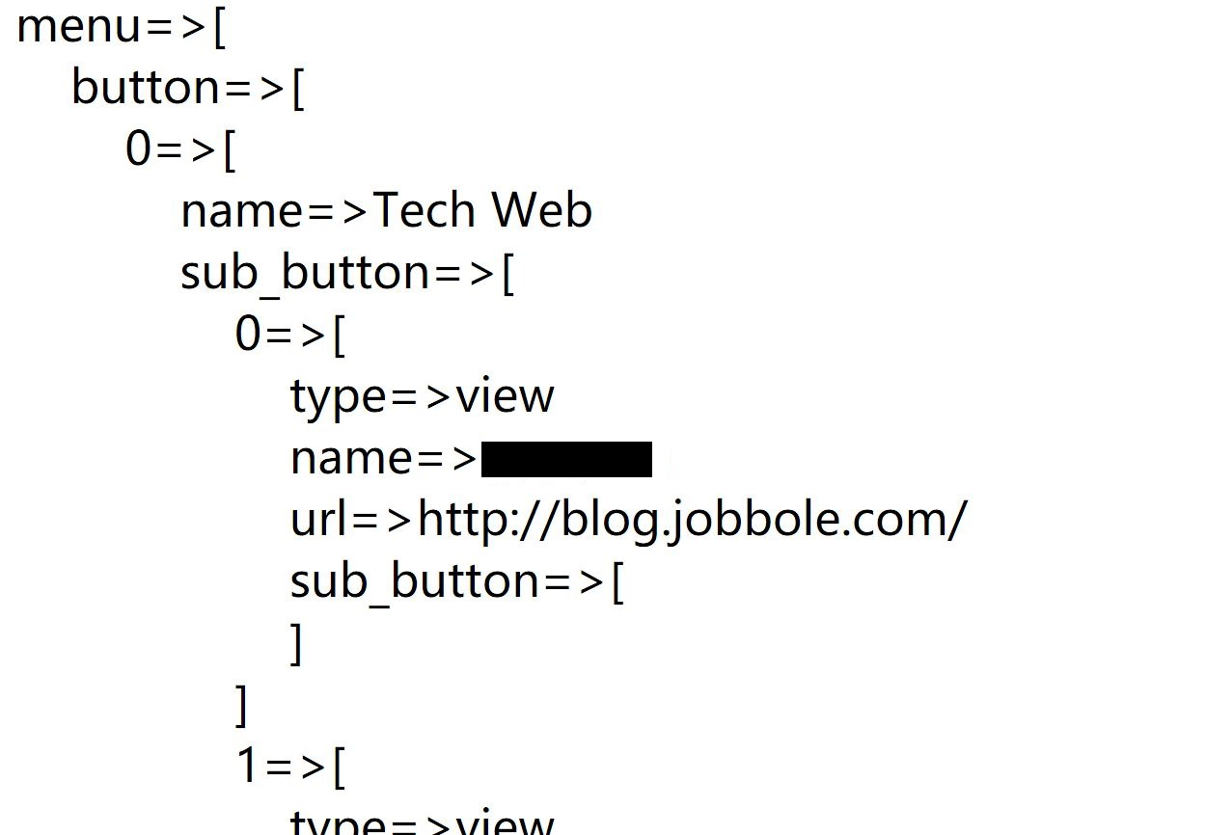
获取自定义菜单输出

Slide 27
删除自定义菜单
删除自定义菜单接口：
https://api.weixin.qq.com/cgi-bin/menu/delete?access_token=ACCESS_TOKEN
对应创建接口，正确的Json返回结果:
{"errcode":0,"errmsg":"ok"}

Slide 28
感谢聆听！
THANK YOU FOR YOUR ATTENTION
Notes:
28

